Slide 1
Розгортання радянського партизанського руху

Slide 2
Підготовка партизанів у надзвичайних умовах.
Спішне закладання бази зі зброєю, продуктами, медикаментами, матеріально-технічними засобами.
Організовували: партійні та комсомольські комітети у контакті з радянськими військами.
Джерела
Із спогадів С.Ковпака:
“… Лише у липні 1941 р. на партійному активі, скликаному райкомом, ми дізналися про те, що згідно з рішенням ЦК КП(б)У всюди формуються партизанські групи…”
Історик А.Чайковський про партизанський та підпільний рух на Україні:
“Більшість центрів підготовки, так званих “партизанських шкіл” не витримували ніякої критики. В одній із них, розташованій у Пущі-Водиці під Києвом… не було зразків не лише трофейної, а й вітчизняної зброї. Для підготовки командирів загонів відводилося аж три дні… До кінця 1941 р. підготовку до “малої віїни” пройшло близько… 15 відсотків усіх тих, хто… був засланий за лінію фронту чи залишився на окупованій території”.

Slide 3
Із 3500 партизанських загонів та груп залишилося 22
(на червень 1942 р.).
За цей час майже 30 тис. партизанів:
загинули;
потрапили до таборів смерті;
відійшли від руху опору;
дезертирували.
Розпочалася централізація воєнно-оперативного керівництва радянського руху опору.
Початок літа
1942р.
– створено Український штаб партизанського управління (УШПР) на чолі з Тимофієм Строкачем
координування дії партизанських формувань;
забезпечення спеціалістами диверсійної діяльності;
постачання зброї та медикаментів.

Slide 4
Джерела формування партизанських загонів
Закинуті десантом та залишні в тилу окупантів спеціально підготовлені загони
Громадяни, які не були мобілізовані до Червоної армії, але за своїми переконаннями бажали боротися проти окупантів
Підрозділи радянських військ, які опинилися в оточенні і не могли пробитися через лінію фронту на з’єднання з Червоною армією

Slide 5
У 1943 р. рух опору в Україні досяг апогею і став серйозною загрозою для німецьких окупантів.
Партизани дезорганізували транспортні мережі гітлерівців
(“рейкова війна”).
У вересні 1944 р. в Україні діяли 48 партизанських з’єднань.
Нестача необхідного забезпечення.
На завершальному етапі війни – рейди по ворожих тилах.
Зона дій партизанів стала охоплювати також Польщу, Чехословаччину, Румунію та Угорщину.

Slide 6
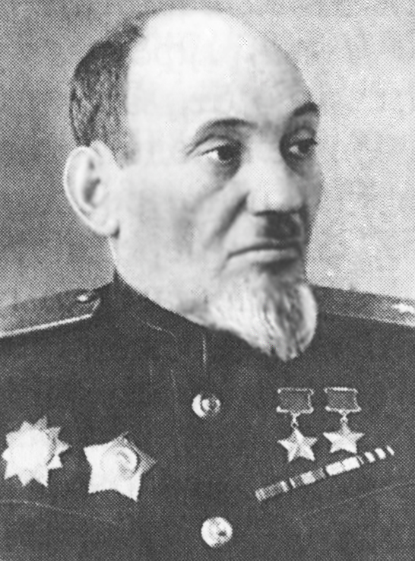
Сидір Ковпак (1887 – 1867 р.р.)
Народився в селі Котельва (нині Полтавської обл.) в бідній селянській родині. Строкову службу проходив у Саратові в Олександрівському полку, після служби працював там само, в Саратові, вантажником.
Учасник Першої світової та Громадян-ської воєн.
Учасник Великої Вітчизняної війни з вересня 1941 року. Один з організаторів партизанського руху на Україні - командир Путивльського партизанського загону, а по-тім - з'єднання партизанських загонів Сумської області.
У квітні 1943 року С. А. Ковпаку було присвоєно військове звання «генерал-майор».
Помер 11 грудня 1967 року. Похований у Києві.

Slide 7
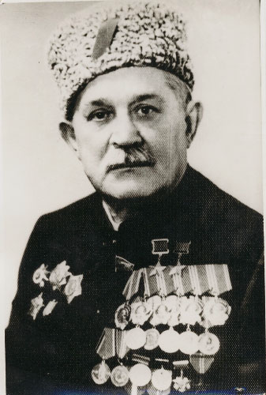
Олександр Федоров (1901 – 1889 р.р.)
Народився 30 березня 1901 року в м. Дніпропетровську
Трудове життя розпочав з 12 років наймитом. Потім закінчив земське училище.
В 1920 році добровільно поступив до Червоної Армії де прослужив 4 роки.
У 1932 році, після закінчення технікуму залізничного будівництва, Федоров О.Ф. працював кріпильщиком тунелю на Ріонській ГЕС у м. Кутаїсі в Грузії.
3 1938 року Федоров О.Ф. працює першим секретарем Чернігівського обкому КП(б) України.
Під час Великої Вітчизняної війни Олексій Федорович організував партизанський рух в тилу фашистських окупантів, командував Чернігівсько- Волинським партизанським об'єднанням, що діяв на території Правобережної України, Білорусії.

